Slide 1
ПРОФЕСИОНАЛНО ПОРТФОЛИО на Василка Йовчева Цвяткова Старши учител МГ „Академик Кирил Попов“ гр. Пловдив
„Работата на учителя е да накара учениците си да прозрат в собствената си вътрешна сила и жизнеспособност.“
Джоузеф Кембъл

Slide 2
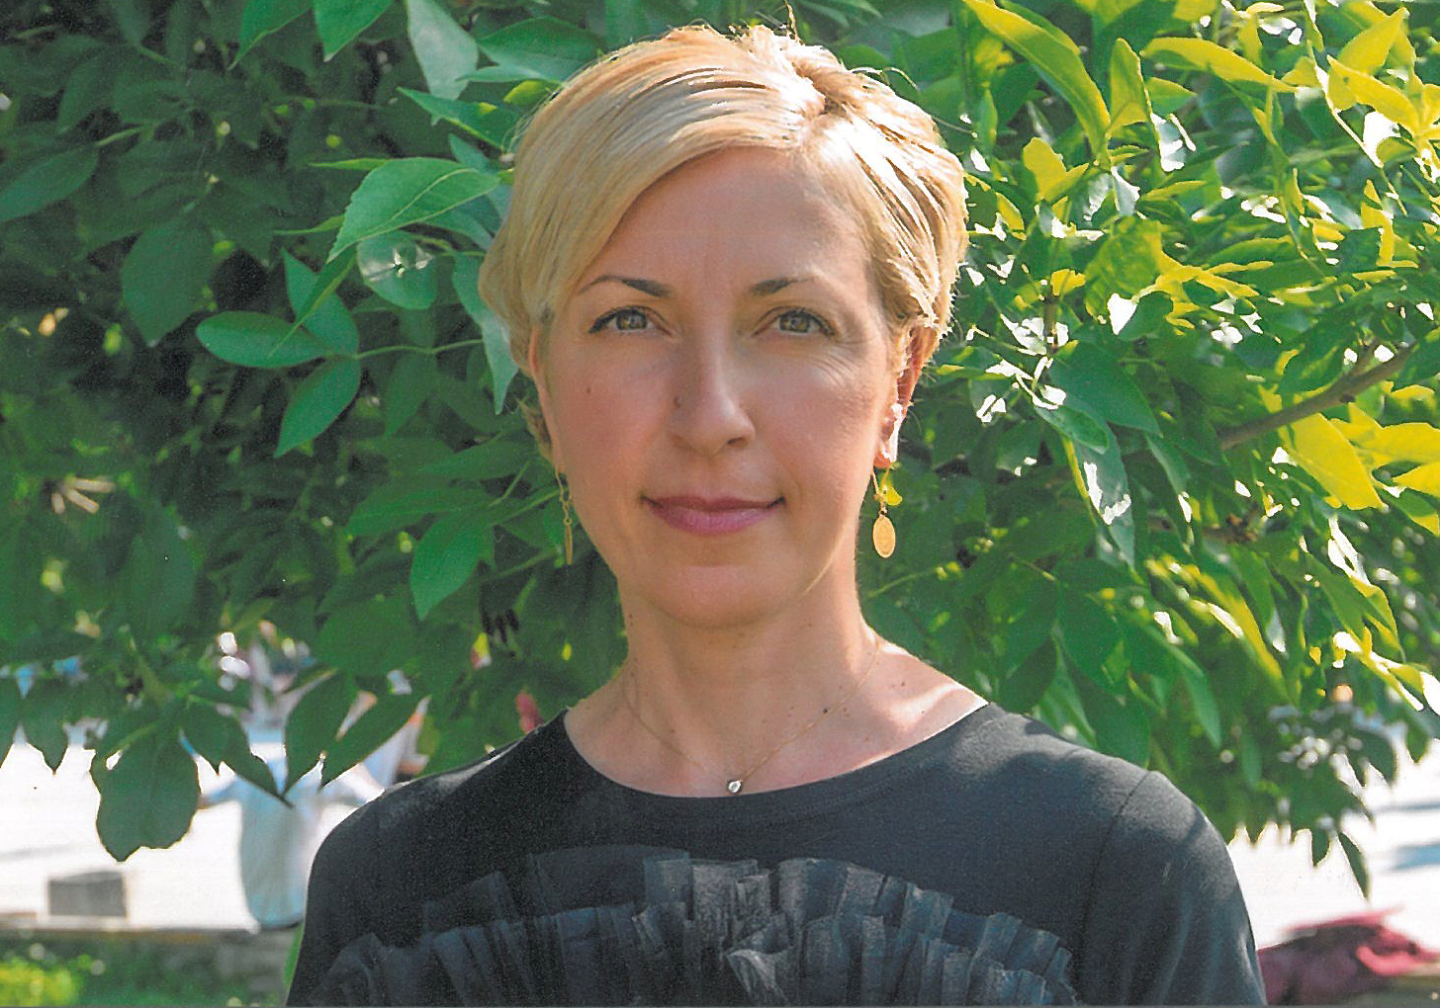
За мен:
Име: Василка Йовчева Цвяткова
Националност: България
Длъжност: Старши учител в профилирана гимназия
Образование: Висше – магистър
Специалност: Български и немски език
Педагогически стаж: 23 години
е-mail: petrova_73@abv.bg

Slide 3
Moята философия като учител: Създаване на атмосфера на уважение, обич и доверие Поощряване и уважаване на индивидуалните потребности и различия на всеки ученик Овладяване на трайни знания на принципа на достъпността Оформяне на педагогическия процес чрез проблемно обучение, игрови технологии, проектно обучение, информационно-комуникационни технологии Преподаването е призвание, мисия и голяма отговорност
„Да обучаваш – означава да се учиш двойно.“
Жозеф Жубер

Slide 4
Педагогическа дейност:
Ежегодно планиране на педагогическата дейност чрез разработване на тематични работни планове по преподавания предмет в съответната паралелка и определяне на акцентите в тематичното многообразие
Изготвянето на план на класния ръководител, където отразявам спецификите на съответната паралелка, която ръководя, и задачите, свързани с решаването на характерните проблеми там. Основни цели тук са постигане на атмосфера на спокойствие и доверие, на разбиране и взаимопомощ, на подкрепа и сътрудничество между учениците в класа
Диагностика, оценяване и отчитане на постиженията на учениците, което е критерий не само за тяхната успеваемост, но и за качеството на моя собствен труд
Развиване на добри социални умения и способност за социална интеграция
Активна работа по привличане на родителите в учебния процес и обратна връзка с учениците
Взаимодействие с всички колеги и образователни институции

Slide 5
Методическа дейност:
За мен е важно да прилагам всички дидактически методи в цялото им многообразие – разказ, беседа, диалог, наблюдение, демонстрация, практически упражнения и занятия, а също така и устно изпитване, писмено изпитване, контролна работа, тест и др.
За целта използвам свободно различни дидактически материали, сборници, помагала и учебници, извън тези, определени с тематичен работен план
Според нуждите използвам и методите на индивидуална и групова работа
Стремя се непрекъснато да включвам всички ученици в познавателния процес според техните потребности, като целта е развитие и напредък, както за изоставащите, така и за по-изявените ученици

Slide 6
Методически материали:
Образователни и учебни планове и програми, учебно-методическа литература, научни разработки
Следене на всички актуални документи, публикувани в МОН
Учебници, учебни помагала и други дидактични материали
Участие в квалификационни курсове,обучения и програми

Slide 7
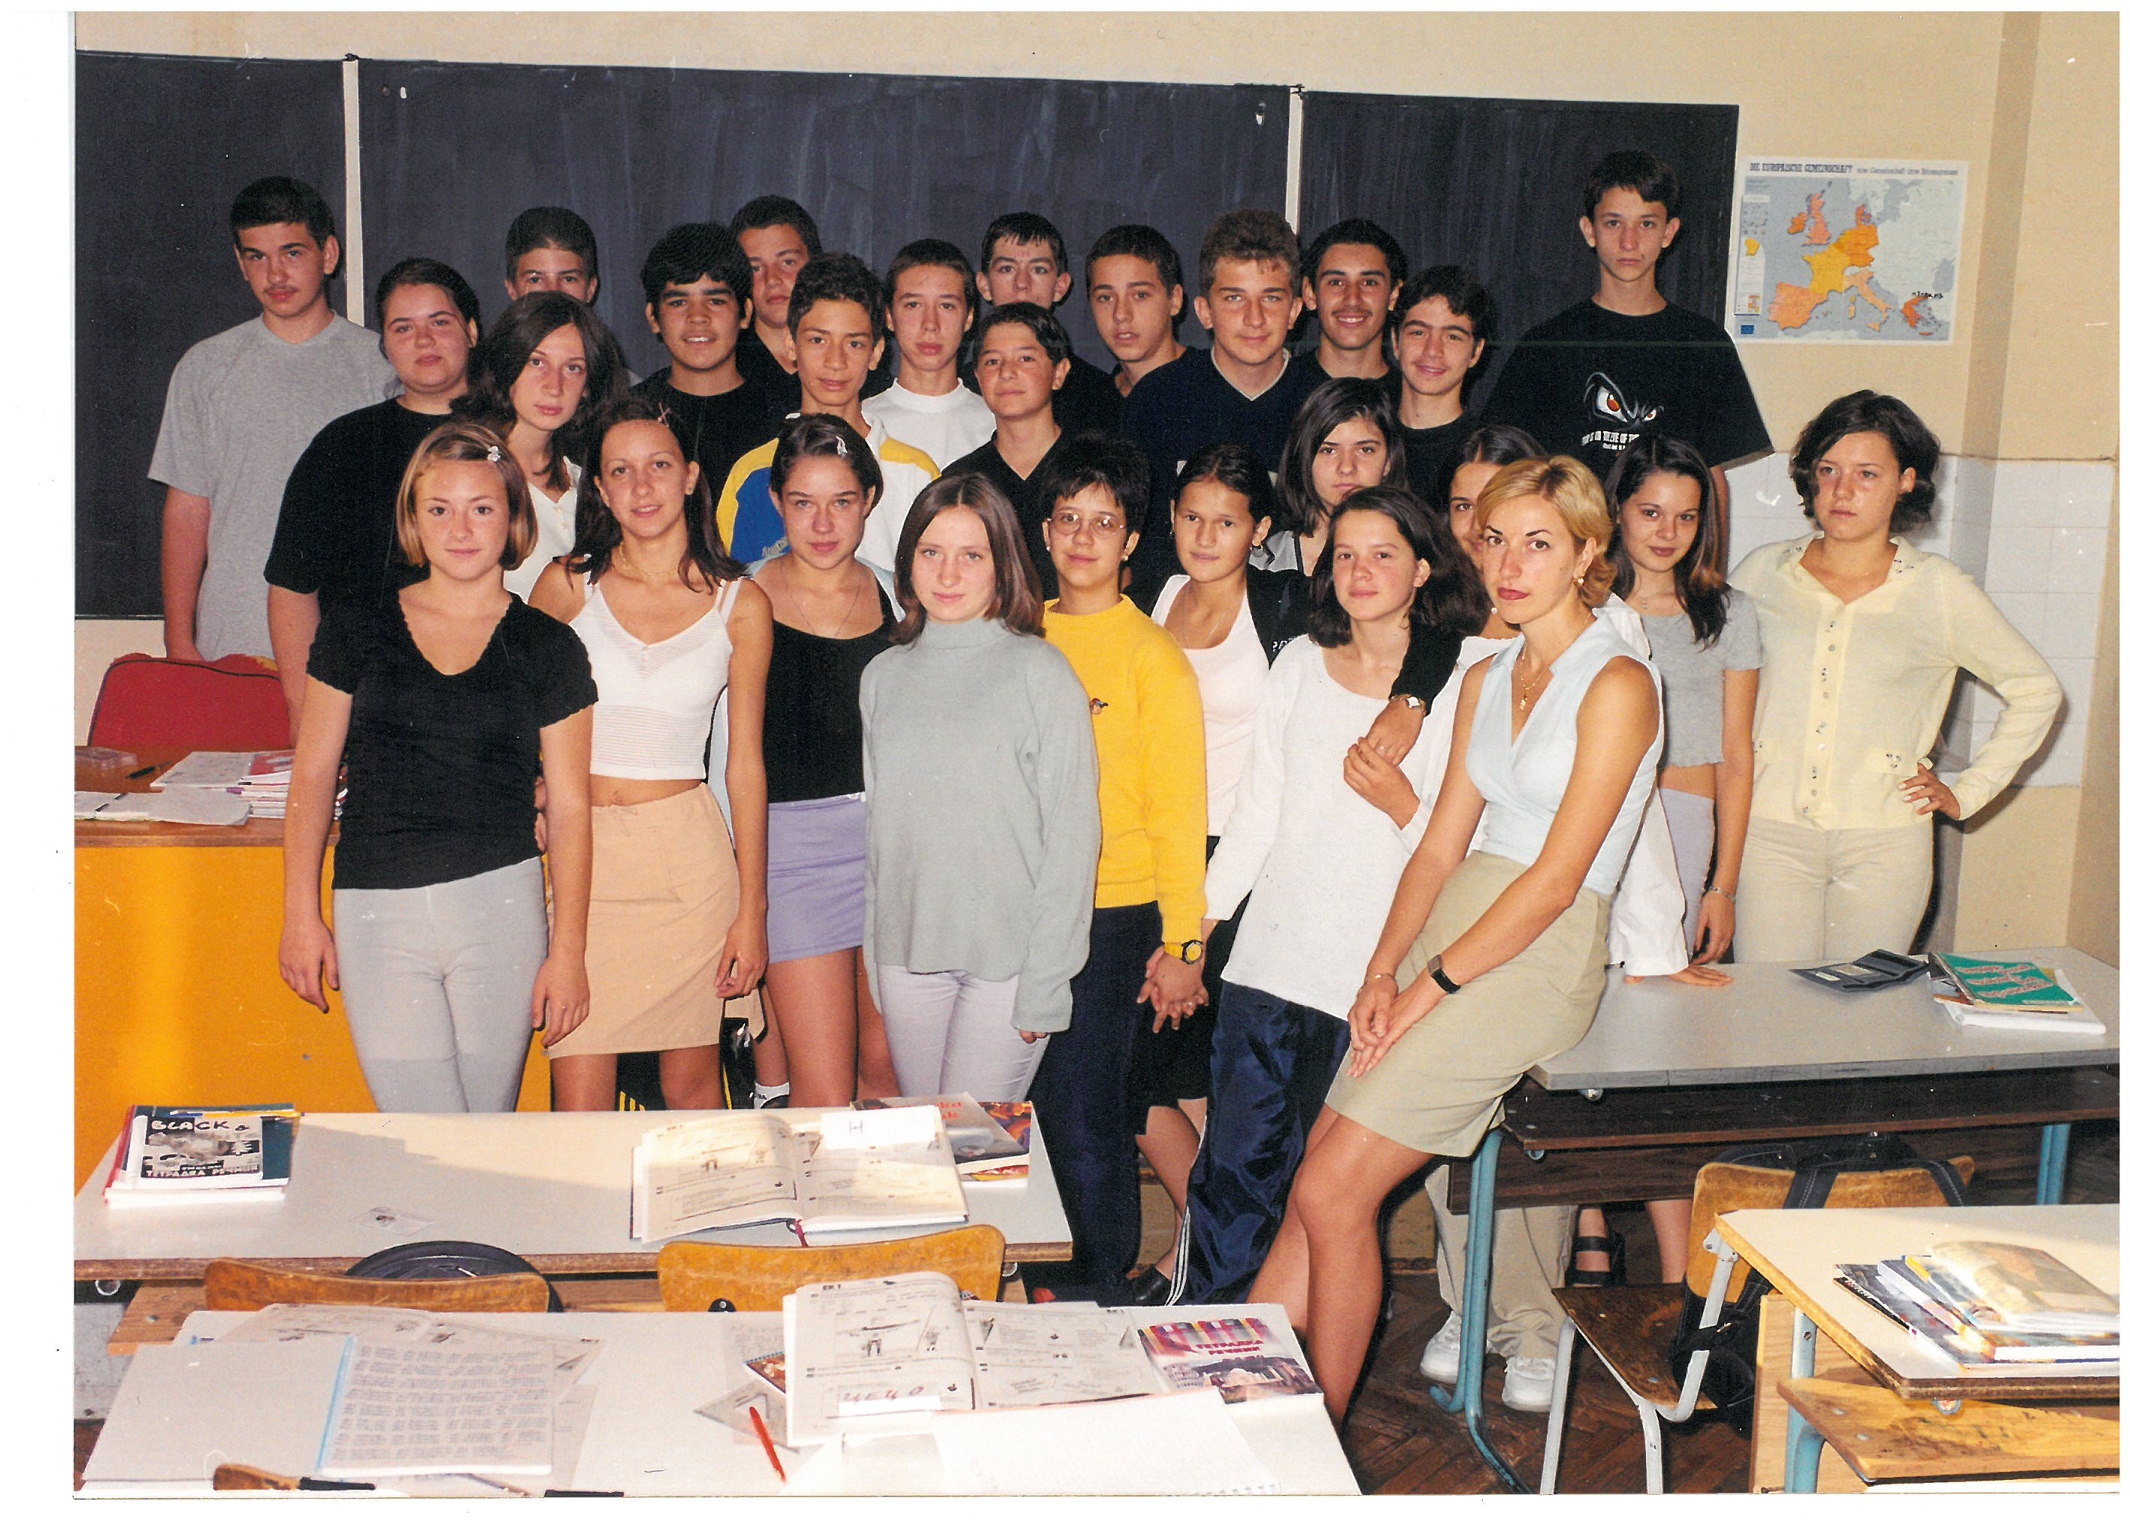
Професионален опит:
От 1996 до 1997 г.
Длъжност/позиция:
Име и адрес на работодателя:
Дейност/сфера на работа:
От 1997 г. до момента
Длъжност/позиция:
Име и адрес на работодателя:
Дейност/сфера на работа:
Учител в прогимназиален етап
ОУ „Христо Ботев“ , с. Крумово
Образование
Старши учител в профилирана гимназия
МГ „Академик Кирил Попов“, гр. Пловдив
Образование

Slide 8
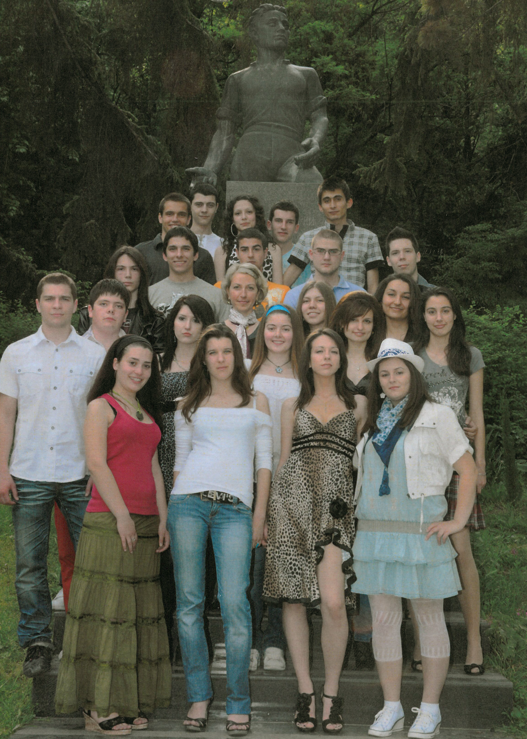
През годините съм преподавала на стотици ученици. Участвала съм в различни училищни мероприятия. Вземала съм участие в екскурзии и други извънкласни дейности с образователен характер. Работила съм върху пълноценното формиране на учениците като добри и отзивчиви хира, знаещи и можещи личности, подготвени за тяхното по-нататъшно развитие в живота.

Slide 9
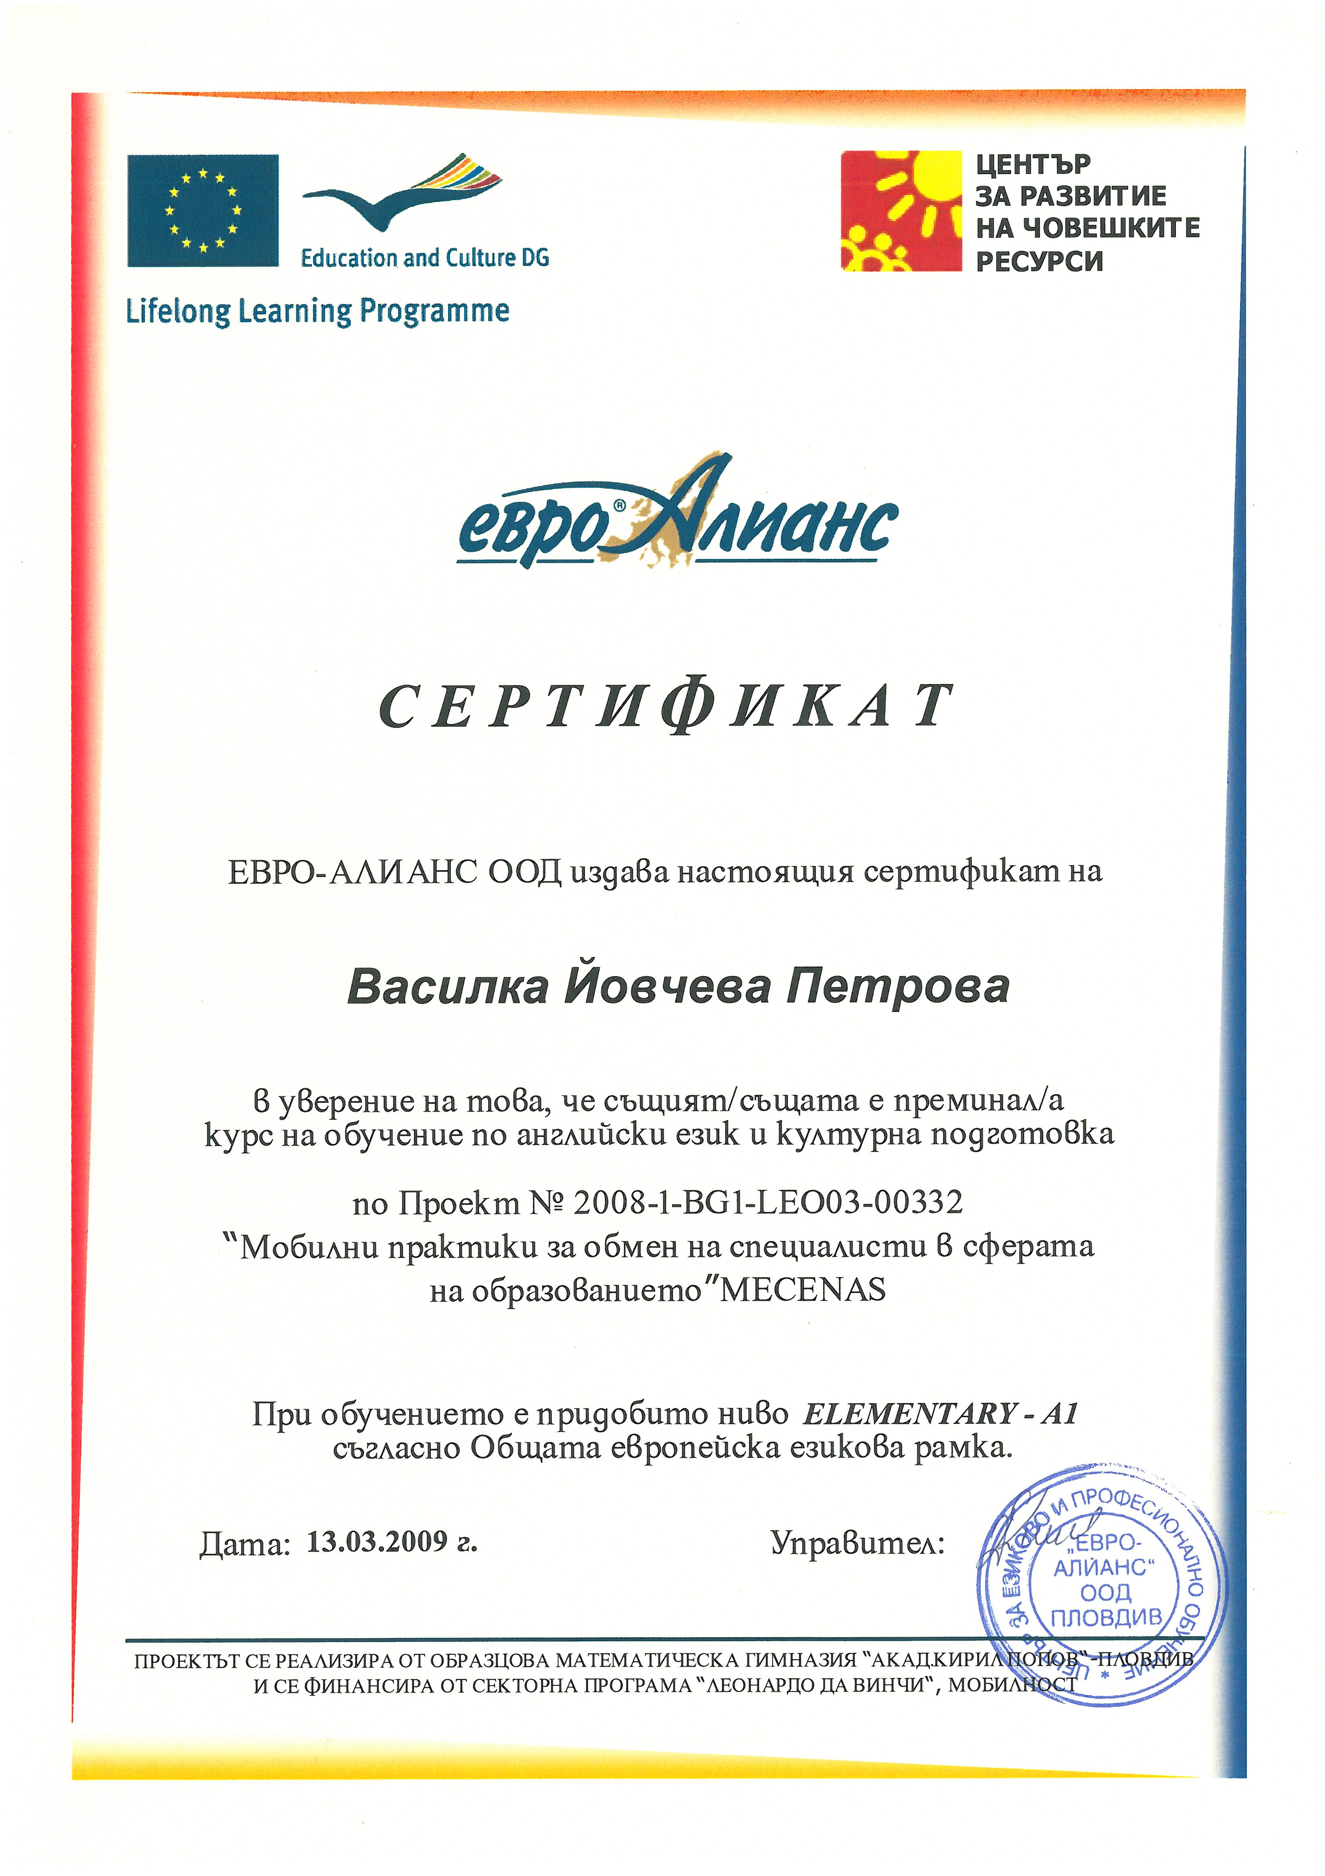
Сертификати и удостоверения:

Slide 10
Сертификати и удостоверения:

Slide 11
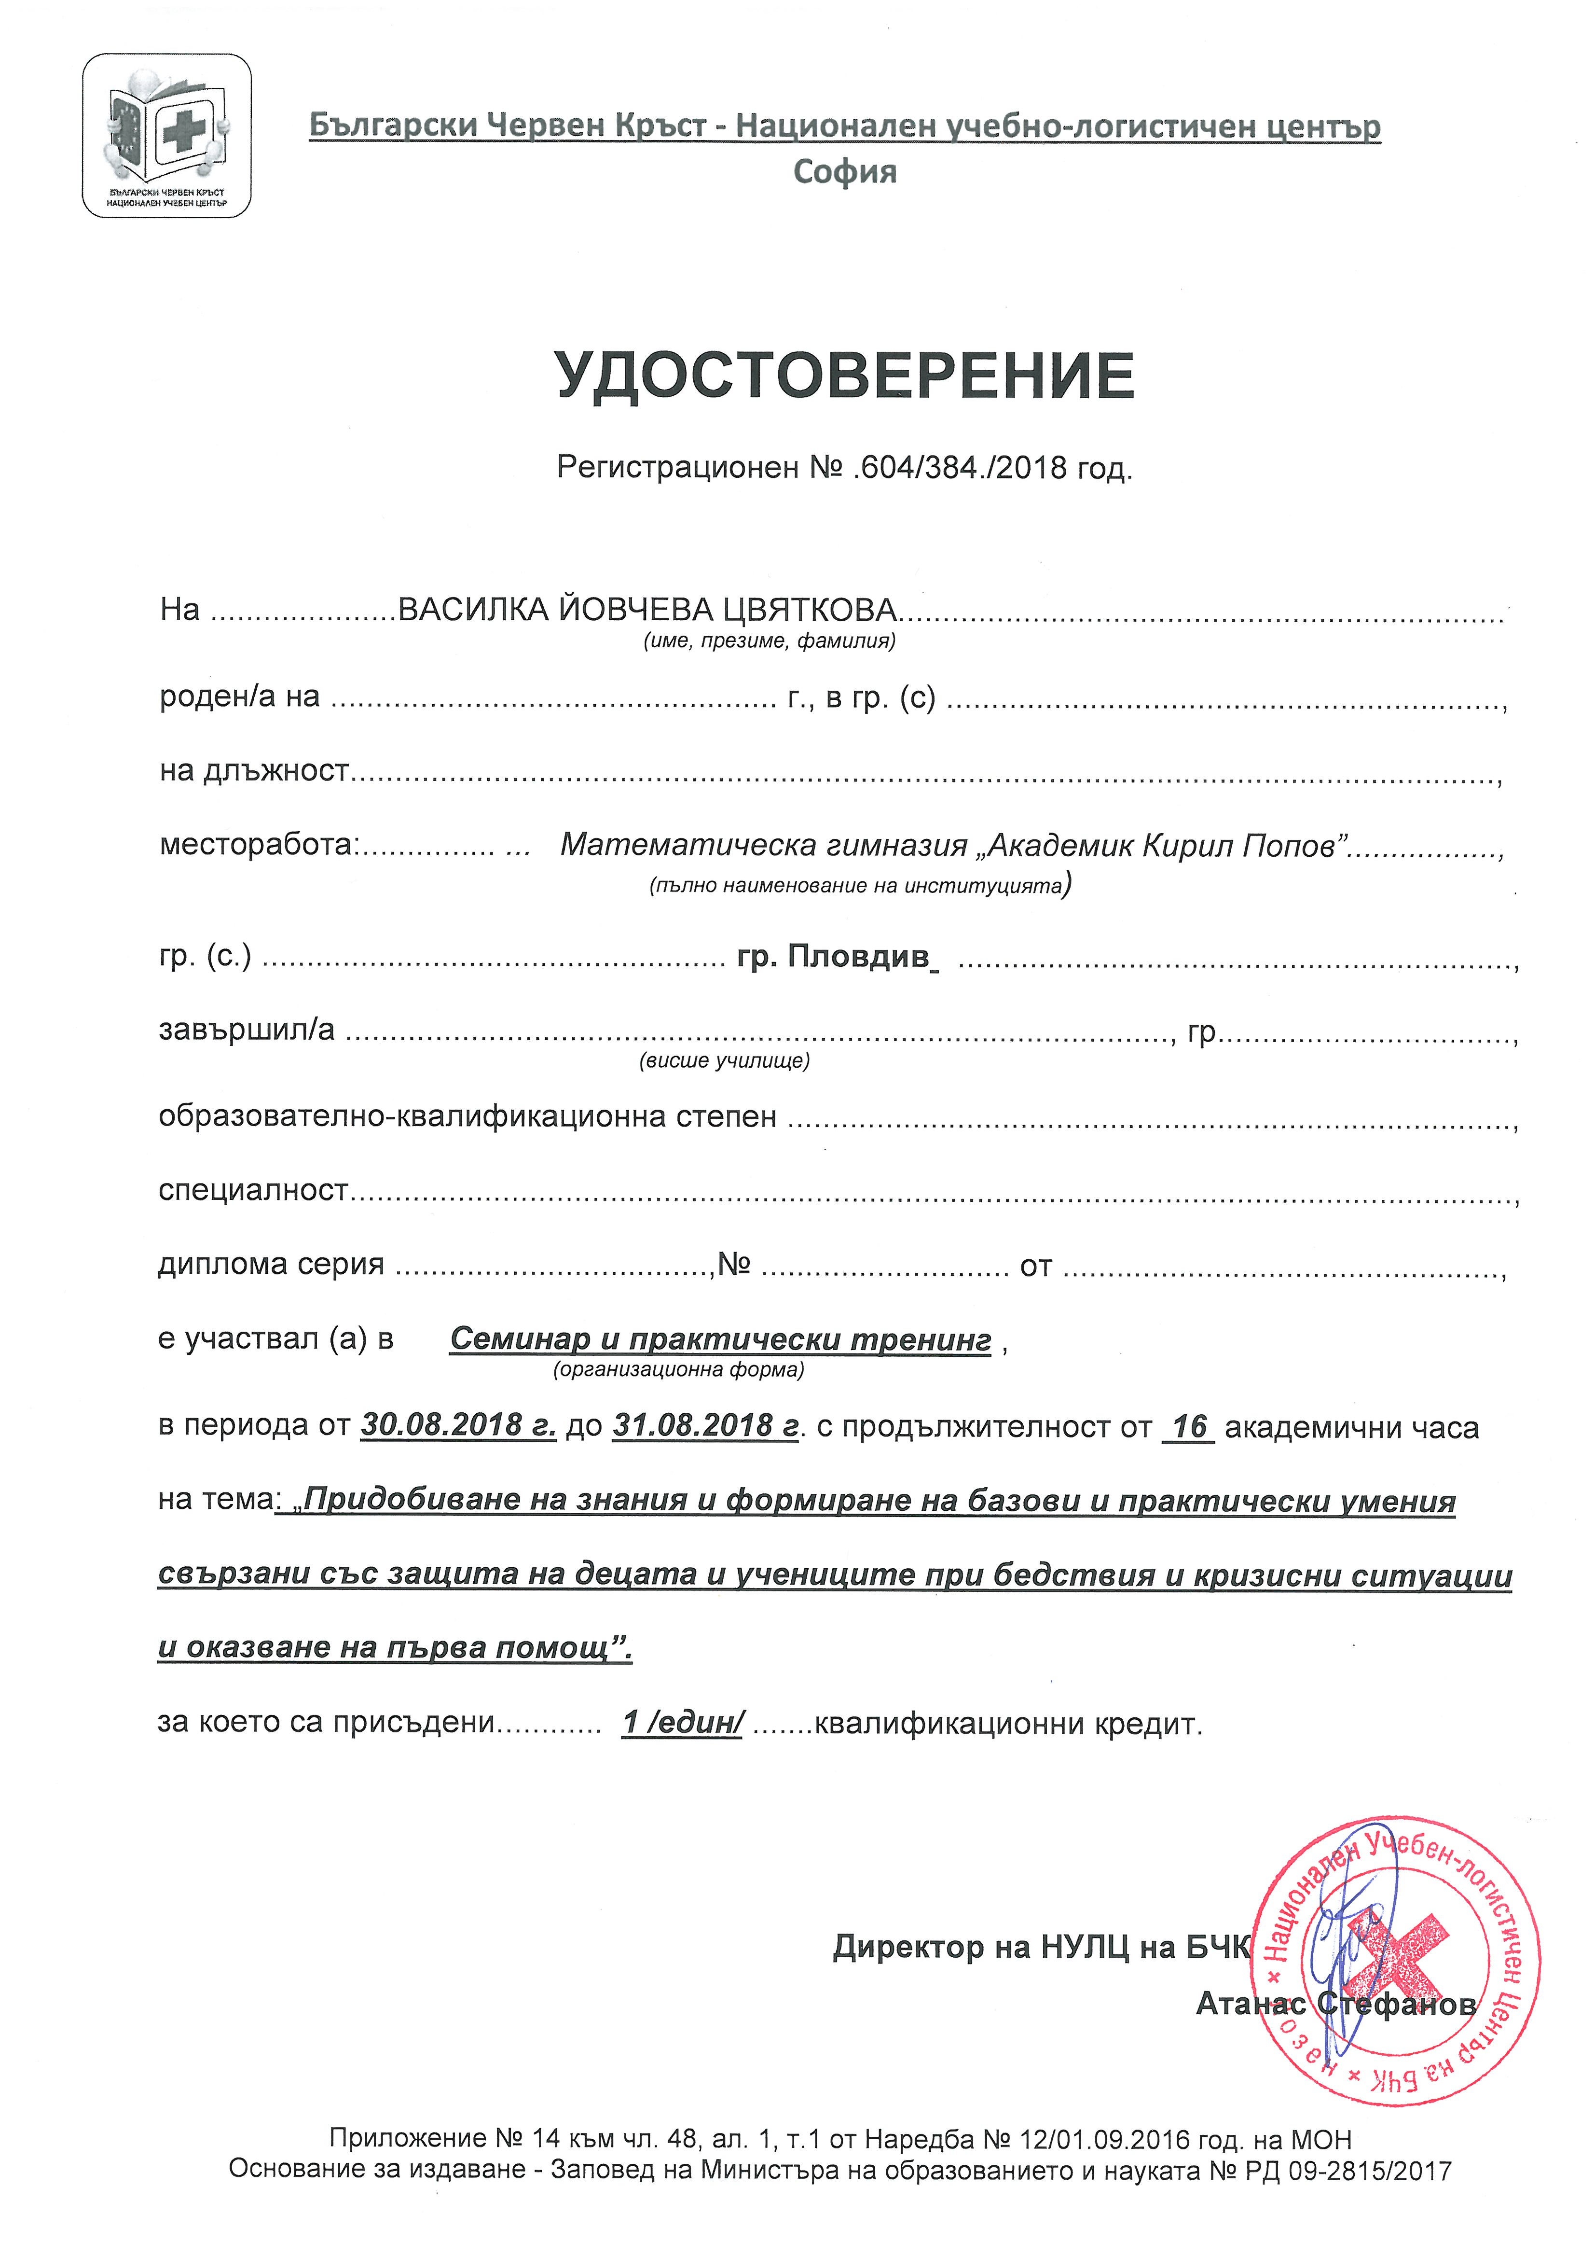
Сертификати и удостоверения:

Slide 12
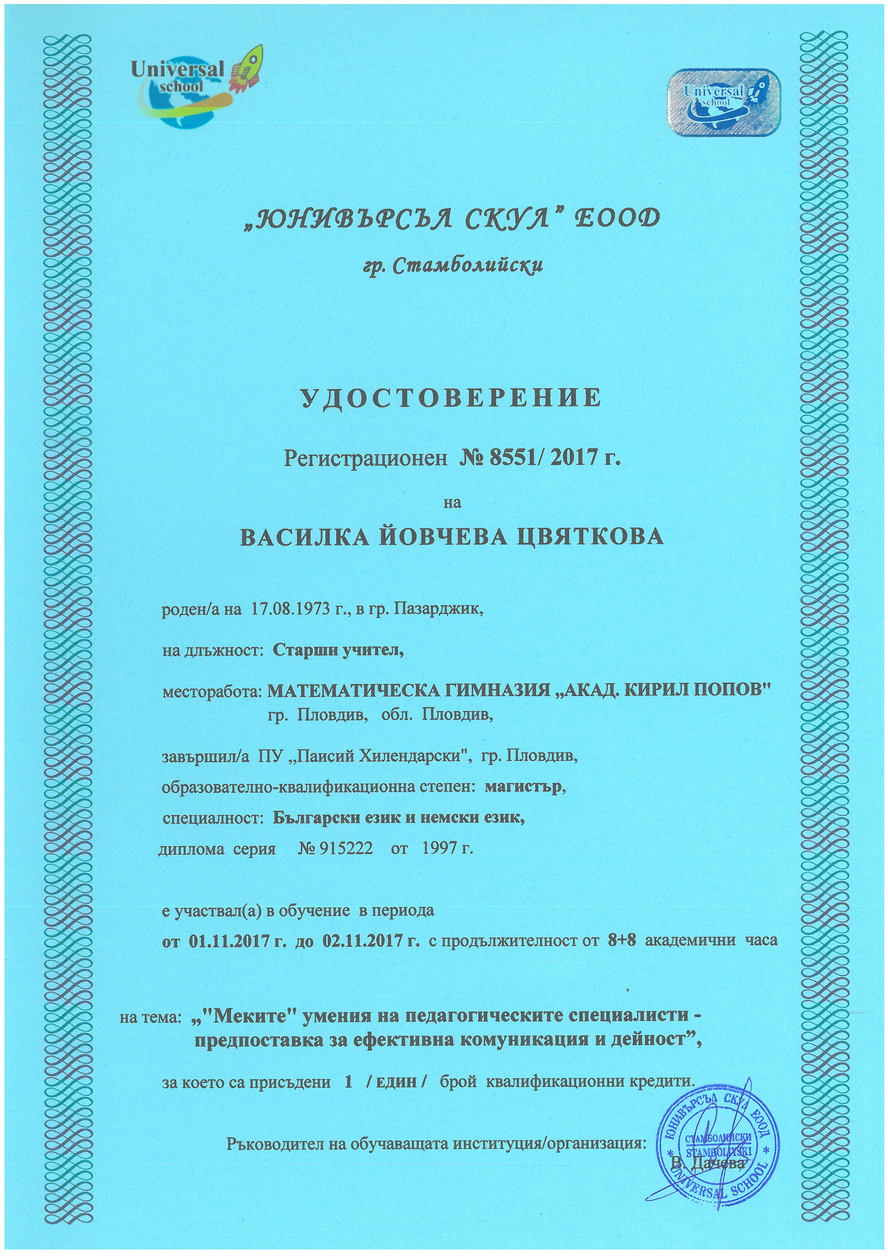
Сертификати и удостоверения:

Slide 13
Сертификати и удостоверения:

